Slide 1

Estudo de Circuitos de Condicionamento de Sinais em Aplicações Envolvendo DSPs
Sicite 15. Engenharia Elétrica
Gustavo de Freitas Osti, Dr. Wesley Angelino de Souza, Dr. Sérgio Augusto Oliveira da Silva
Campus Cornélio Procópio

Slide 2


Introdução
Sistemas de aquisição de sinais envolvendo DSPs possuem uma gama de diferentes aplicações, como:
Controle de inversores para motores (ASPALLI; MUNCHY; MEDEGAR, 2015);
Medição de painéis fotovoltaicos (KAMIL, 2010);
Filtros ativos (PATIDAR; SINGH, 2009).
Para funcionamento efetivo destas aplicações, é desejável uma maior precisão do sinal captado e dos sistemas anteriores ao processador.

Slide 3
Introdução
Em todos os casos, pode-se dividir esses sistemas em 4 etapas:
Sensores, que captam o sinal analógico desejado;
Circuito de Condicionamento de Sinais;
Conversor Analógico Digital (A/D);
Processador Digital, como um DSP.
Para realizar uma redução da inserção de ruídos, é possível alterar a abrangência da amplitude de entrada do sinal analógico a qual o conversor A/D deve ser capaz de suportar.

Slide 4
Método
A metodologia adotada no trabalho se resume aos seguintes tópicos:
Comparação de modelos de circuitos de condicionamento de sinais;
Revisão teórica a cerca de amplificadores operacionais (AOPs) para proposição de outro modelo de circuito;
Verificação da redução de ruído inserido através de software de simulação TINA-TI.

Slide 5
Conversor A/D
Na seleção do conversor A/D, deve-se atentar a algumas características além da aplitude do sinal de entrada, como:
Resolução e Taxa de Amostragem, valores menores implicam em imprecisões;
Relação Sinal Ruído (SNR), quanto a sinais parasitas inseridos;
Total Unadjusted Error (TUE), que inclem erros de offset, ganho, não-linearidade diferencial e integral (BALESTRIERI; AL, 2005).

Slide 6
Conversor A/D
Tabela 1 - Comparação de conversores A/D.
Conversor | TMS320F28335 ADC | AD4115 | AD7616
Resolução | 12 bits | 24 bits | 16 bits
Número de Conversores | 2 | 1 | 2
Canais por Conversor | 8 | 16 | 8
Taxa de Amostragem | 12.5 MSps | 125 kSps | 1 MSps
Amplitude de Entrada | 0 a 3,3 V | ±10 V (Dif.), ±20 V (Abs.) | ±10 V, ±5 V, ±2,5 V (Dif.)
SNR | 68 dB | 85 dB | 90,5 dB
TUE | ±48 LSB | ±20,133 LSB | ±6 LSB
Fonte: Autoria Própria (2023)

Slide 7
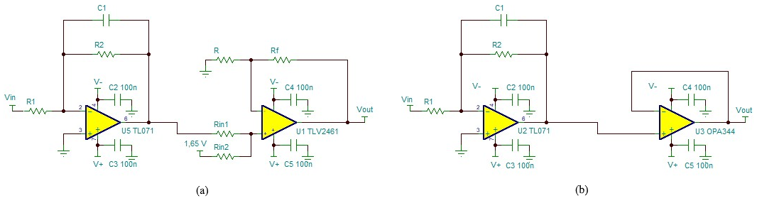
Projeto de Placa
Figura 1 - Esquemáticos dos circuitos comparados.
Fonte: Autoria Própria (2023)

Slide 8
Filtro Antialiasing
Apesar do AD7616 já possuir um filtro passa-baixa (FPB), um segundo filtro adicionado em cascata pode providenciar uma atenuação mais precisa (RAZAVI, 2017, p. 564).
Tabela 2 - Valores do filtro.
f0 | K | R1 | R2 | C
39 kHz | 1 | 10 kΩ | 10 kΩ | 408,9 pF
Fonte: Autoria Própria (2023)

Slide 9
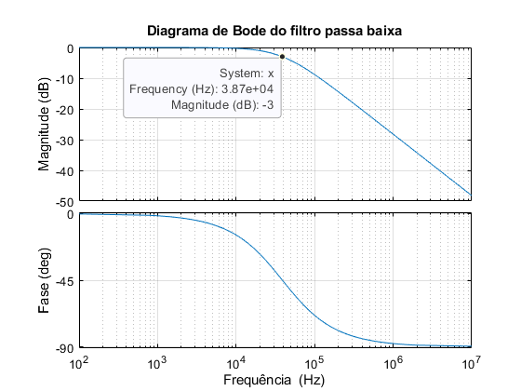

Filtro Antialiasing
Figura 2 - Diagrama de Bode do filtro passa baixa projetado.
Fonte: Autoria Própria (2023)

Slide 10
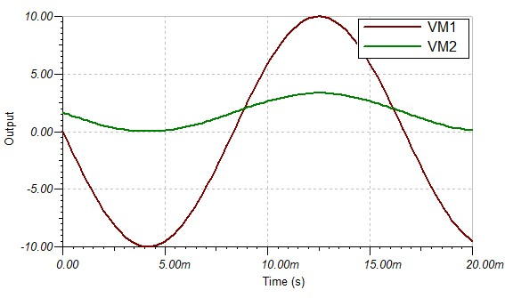
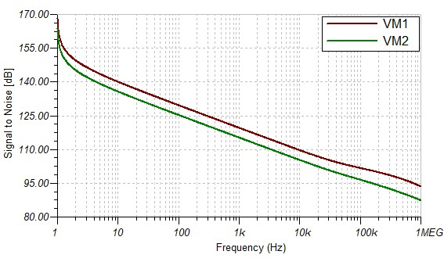
Resultados da Simulação
Figura 2 - Resposta dos sistemas ao sinal alternado de entrada
Fonte: Autoria Própria (2023)

Slide 11
Conclusões
Para todo o espectro de frequência há uma menor taxa de ruído proporcional ao sinal e ligeira redução da distorção de sinal de 0,0076646% para 0,0075747%;
Essa diferença é proporcionada pela maior amplitude do sinal e menor quantidade de componentes como fonte de ruídos;
Extender esta analise ao influenciado pelo conversor A/D poderia ser esperada menor distorção de sinal de acordo com as fichas de dados destes;
Uma comparação de maneira experimental, com construção física das placas poderia comprovar esta diferença.

Slide 12
Agradecimentos
Os autores agradecem a instituição pela disponibilização do conteúdo teórico referenciado e acesso ao software MATLAB.

Slide 13
Referências
ALMEIDA, Douglas de Florio Ubeda. Filtros passa-baixas por aproximação butterworth e chebyshev utilizando topologia sallen-key. Pato Branco: [s.n.], 2015.
ASPALLI, M. S.; MUNSHI, F. M.; MEDEGAR, S. L. Speed control of BLDC motor with Four Switch Three Phase Inverter using Digital Signal Controller. 2015 International Conference on Power and Advanced Control Engineering (ICPACE), pp. 371-376, doi: 10.1109/ICPACE.2015.7274975., Bengaluru, India, 2015.
BAKER, Bonnie C. Anti-Aliasing, Analog Filters for Data Acquisition Systems. Arizona, USA: Microchip Technology Inc. AN699, DS00699B, 1999.
BALESTRIERI, E; AL, et. A State of the Art on ADC Error Compensation Methods. [S.l.]: IEEE Transactions on Instrumentation e Measurement ( Volume: 54, Issue: 4, August 2005), 2005.
BOYLESTAD, Robert L.; LOUIS, Nashelsky. Dispositivos Eletrônicos: E teoria de circuitos. 11. ed. [S.l.]: Pearson, 2013.
KAMIL, M. Grid-Connected Solar Microinverter Reference Design Using a dsPIC® Digital Signal Controller. 2010 Microchip Technology Inc. DS01338A, AN1338, 2010.
KESTER, Walt. Practical Design Techniques for Sensor Signal Conditioning. [S.l.]: Analog Devices, 1999.
PATIDAR, R. D.; SINGH, S. P. Digital Signal Processor Based Shunt Active Filter Controller for Customer-generated Harmonics and Reactive Power Compensation, Electric Power Components and Systems. [S.l.: s.n.], 2010.
PERTENCE JUNIOR, Antonio. Amplificadores Operacionais e Filtros Ativos. 6. ed. Porto Alegre: [s.n.], 2007.
RAZAVI, Behzad. Fundamentos de Microeletrônica. 2. ed. Los Angeles: Grupo GEN, 2017.
SEDRA, A. S.; SMITH, K. C. Microeletrônica. 5. ed. [S.l.]: Pearson Prentice Hall, 2007.
UNDERSTANDING SAR ADCs: Their Architecture and Comparison with Other ADCs. [S.l.]: MAXIM INTEGRATED, 2001.

